Slide 1
Análisis Macro
Costa Rica

Slide 2
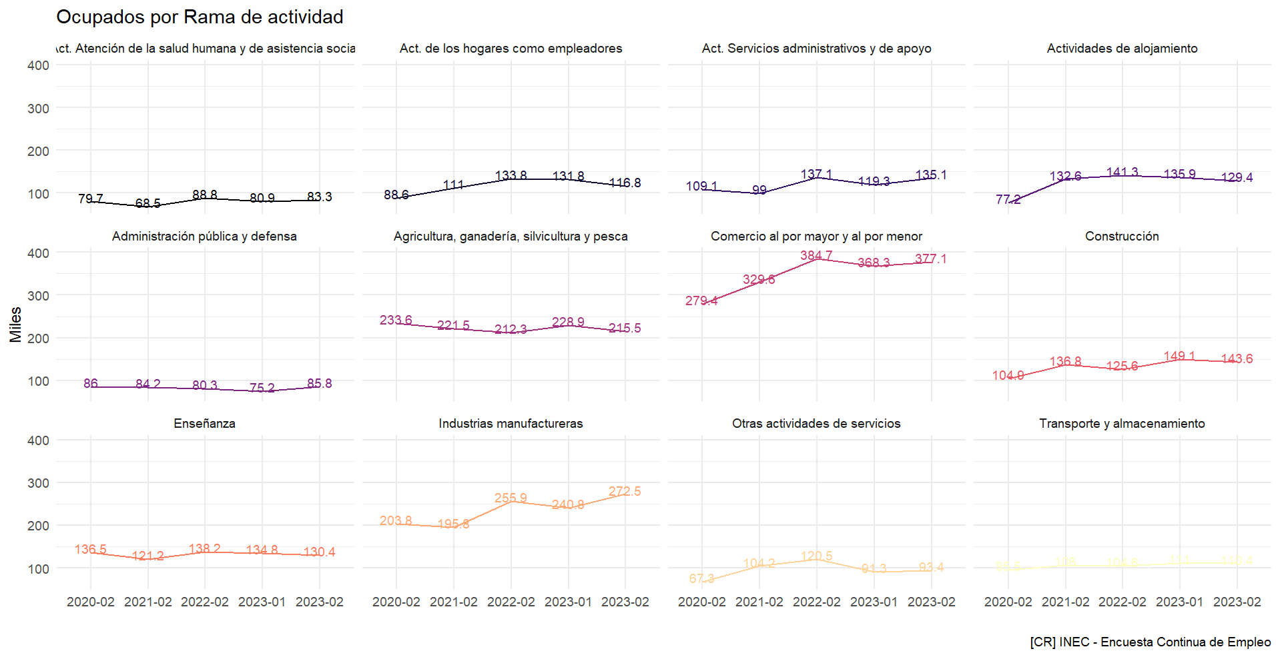
Empleo Por Rama de actividad

Slide 3
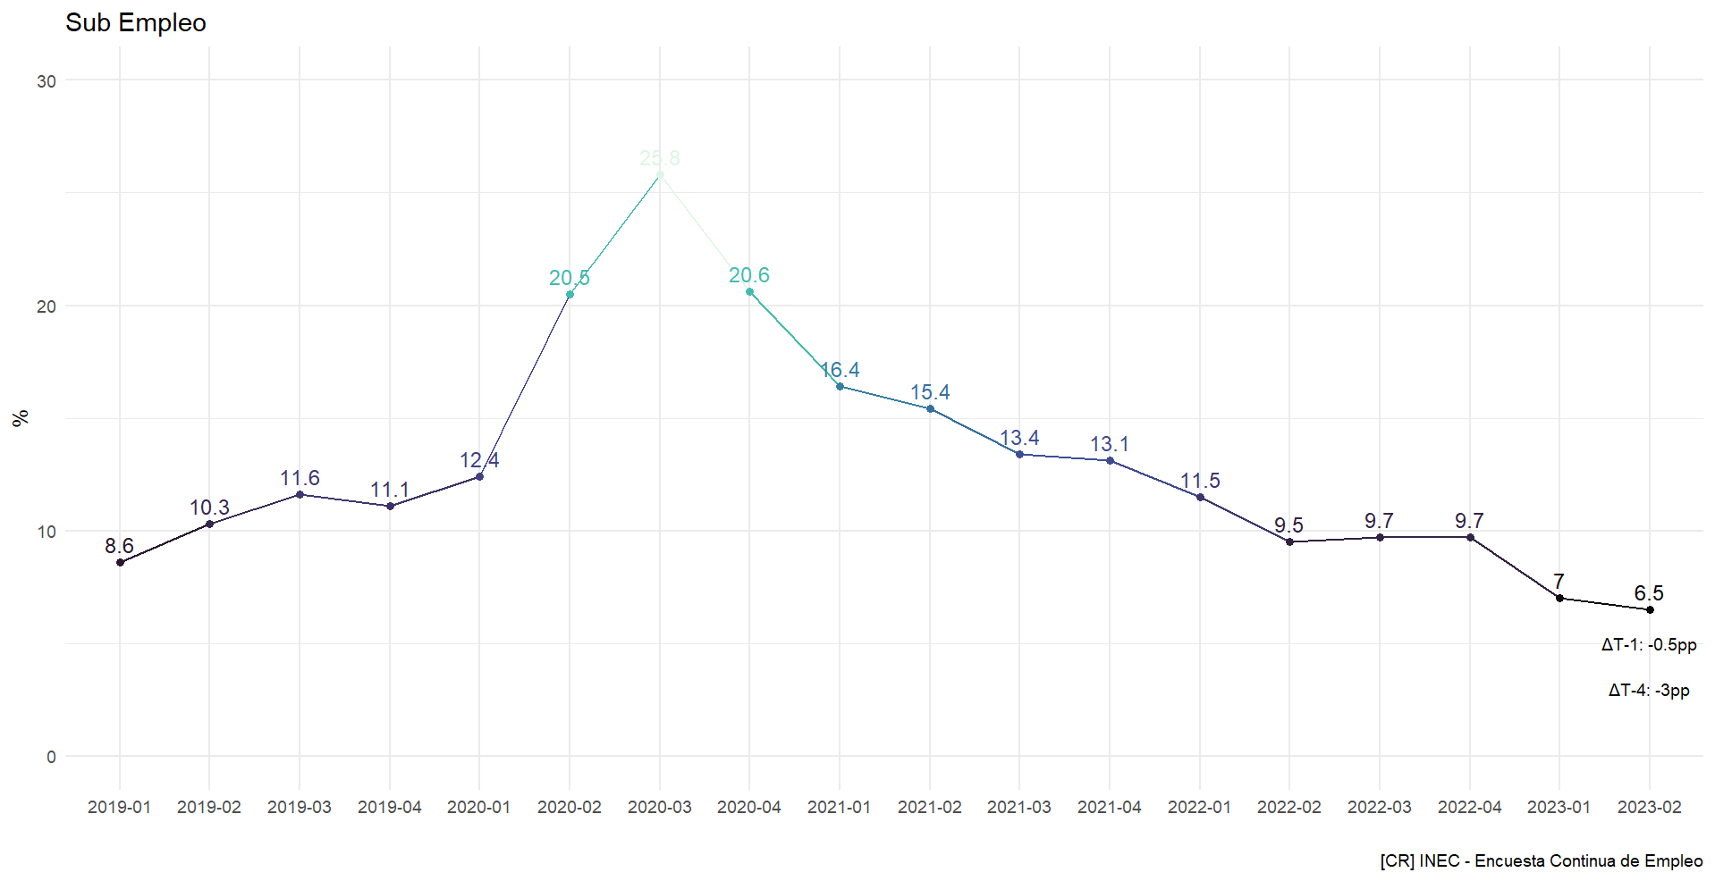
Sub Empleo

Slide 4
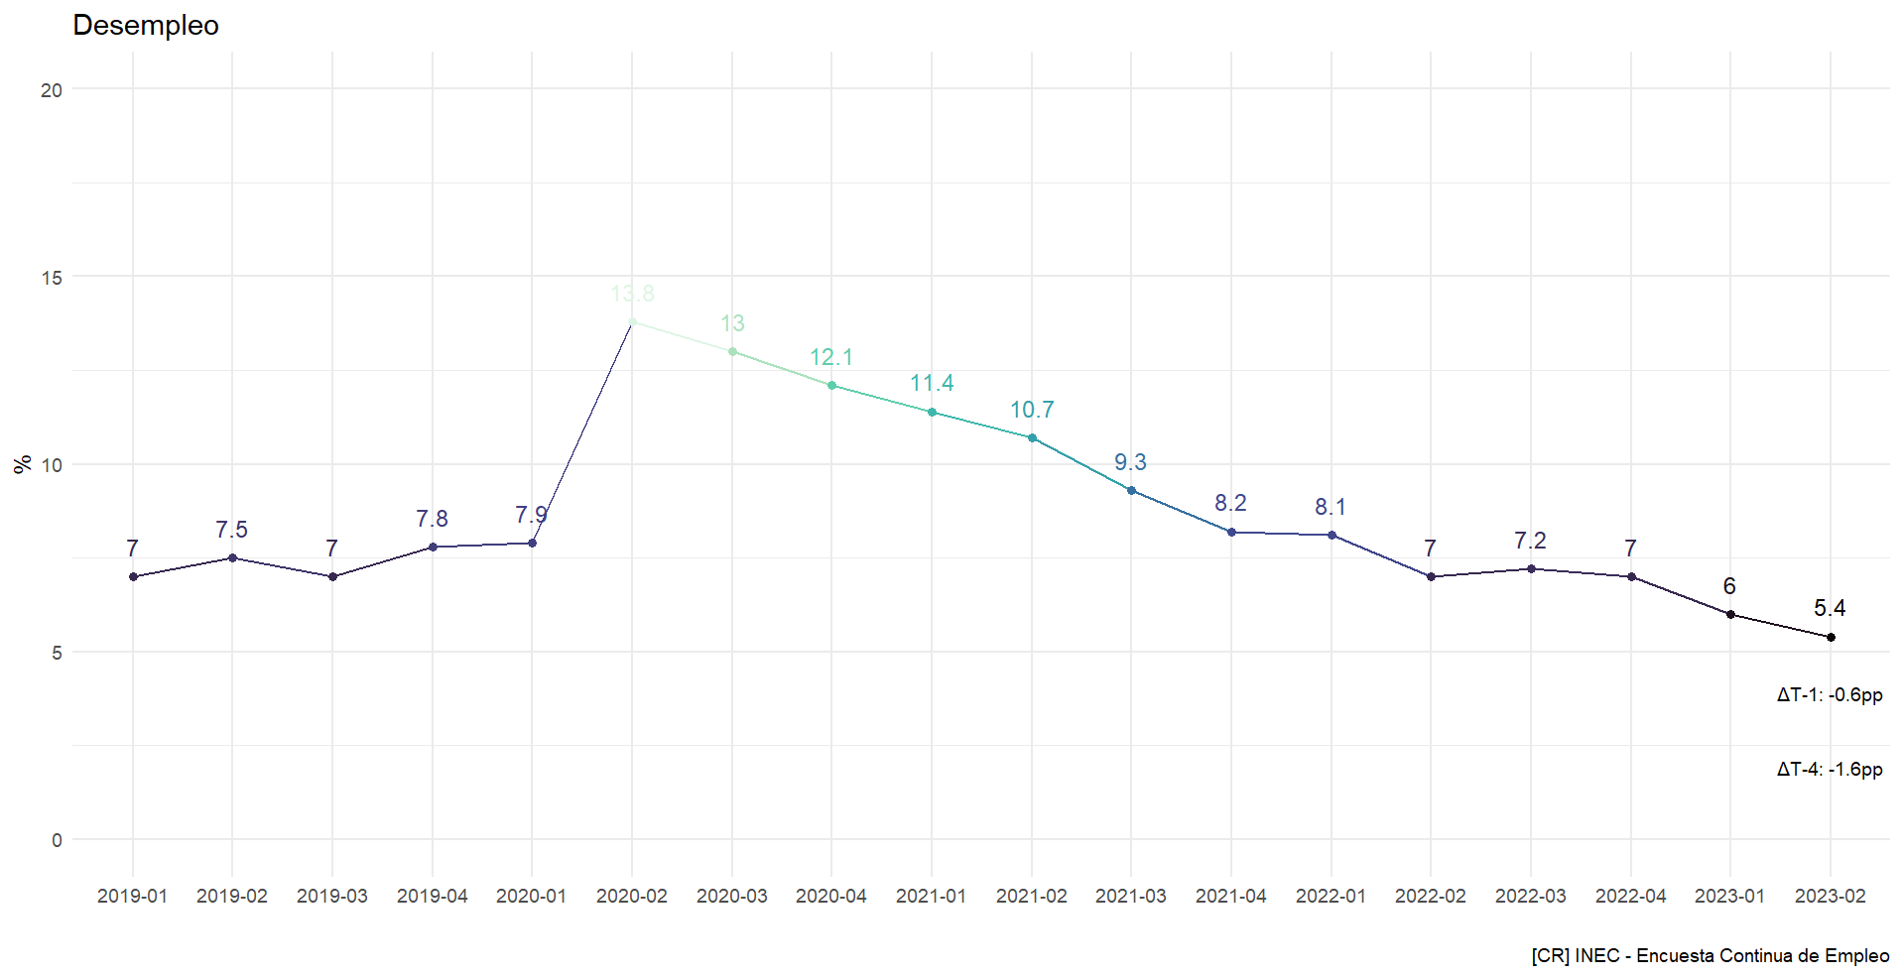
Desempleo

Slide 5
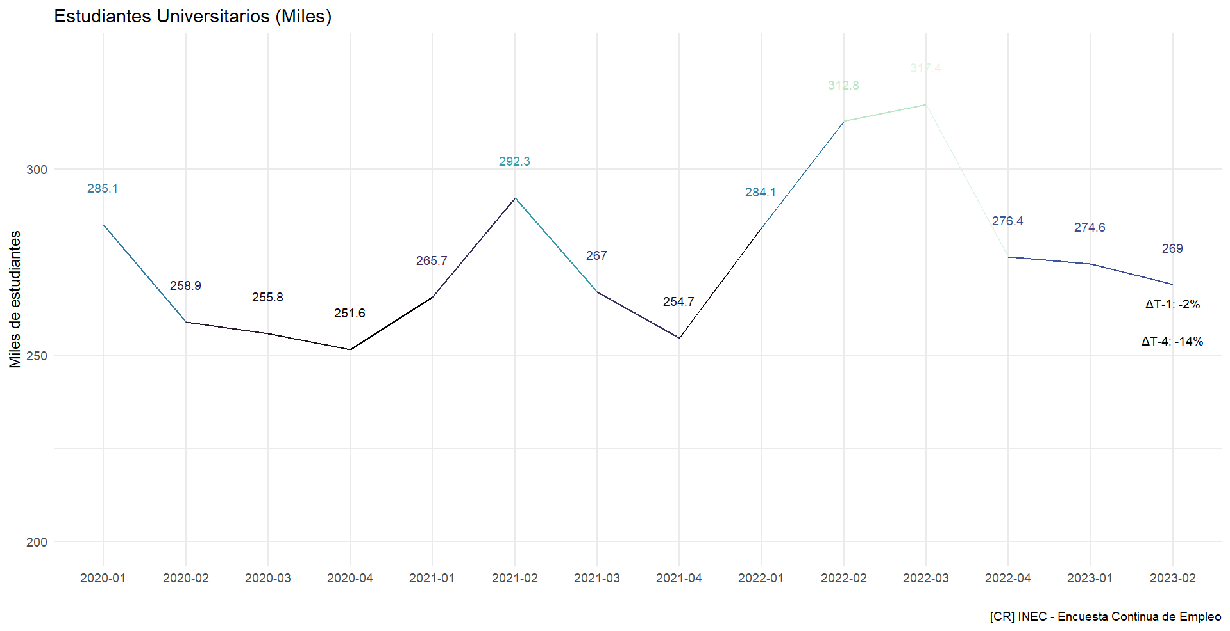
Asistencia Universitaria

Slide 6
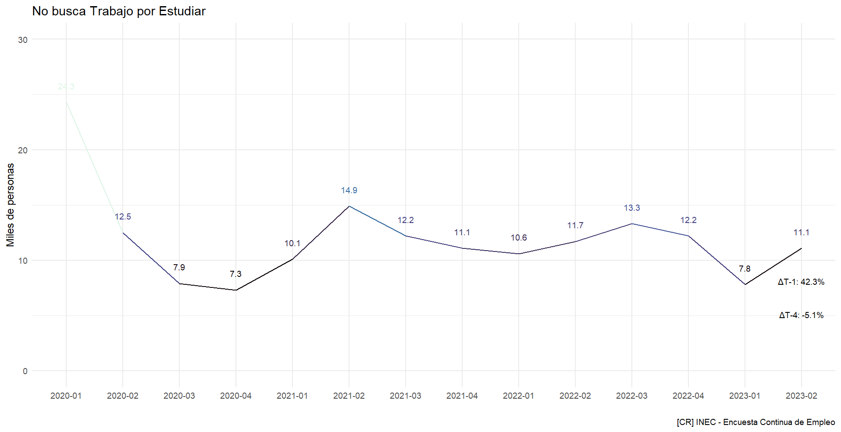
Personas que no buscan empleo por Estudiar

Slide 7
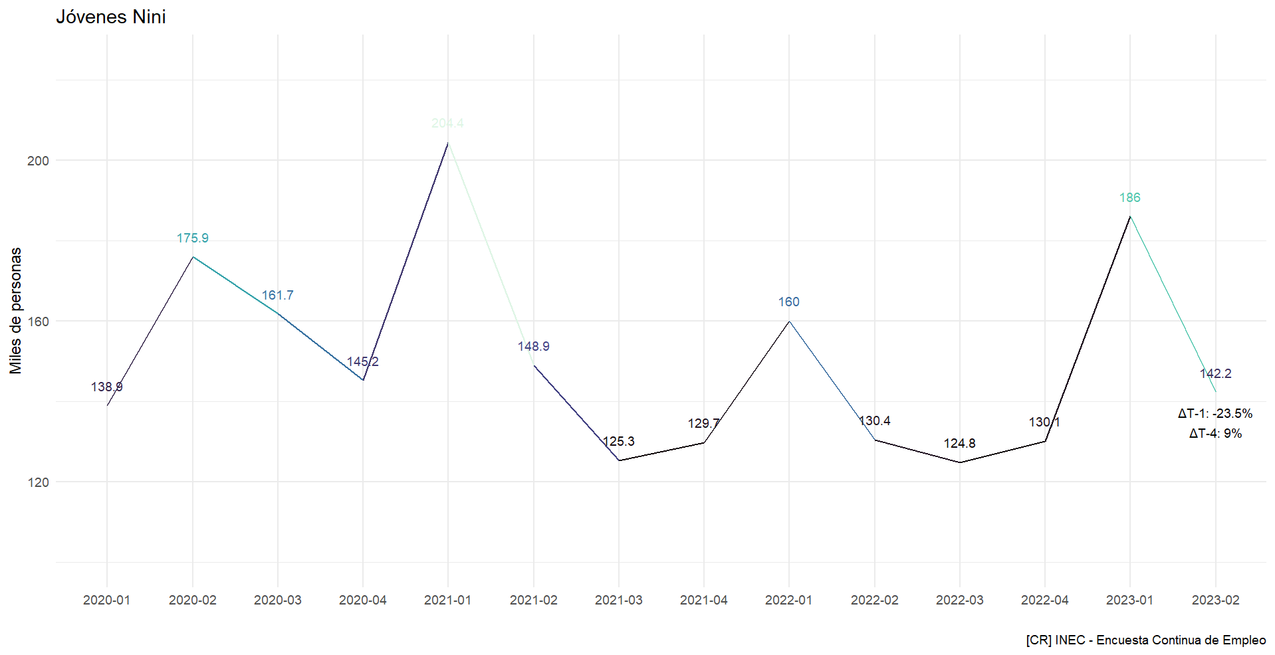
Nini (15-24)

